Slide 1
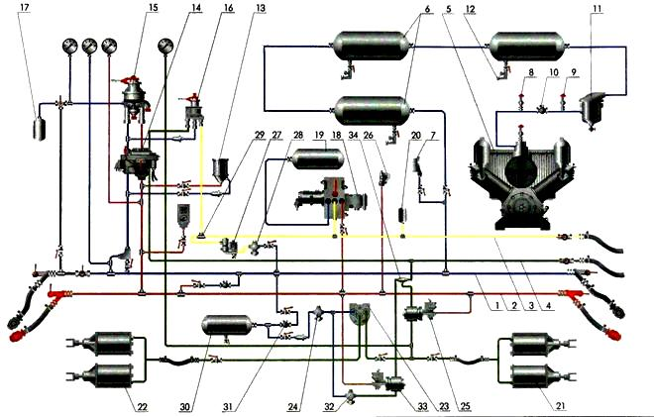

Slide 2
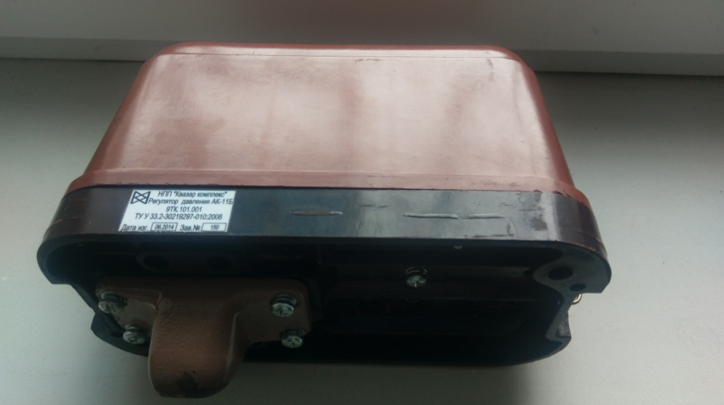
5-компрессор 5 КТ6
6-три последовательно включенных главных резервуара 6 (ГР) по 250 л каждый
7- управляет работой компрессора регулятор давления АК-11 Б, поддерживая давление в ГР на уровне 0,75—0,90 МПа (7,5 - 9,0 кгс/см2)

Slide 3
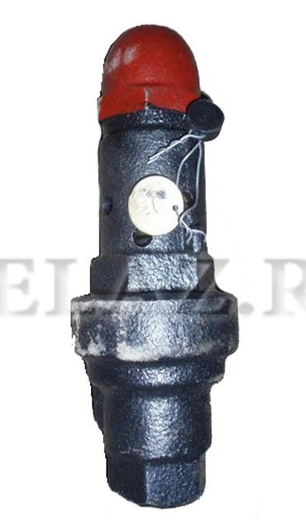
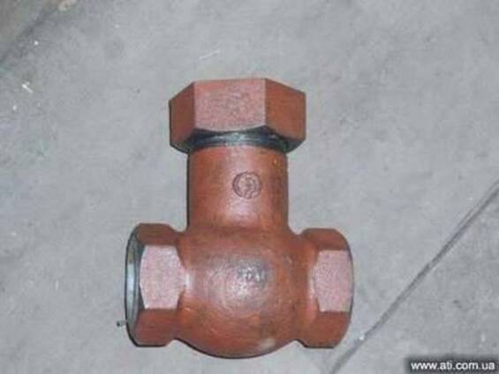
Предохранительные клапаны 8, 9 № Э-216 от регулированы на давление 0,95 и 1,00 МПа. Предназначены для защиты компрессорного агрегата и пневмосистемы вагона от превышения давления сжатого воздуха выше установленной величины.
10-обратный клапан №Э-155 разгружает неработающий компрессор от давления в ГР

Slide 4
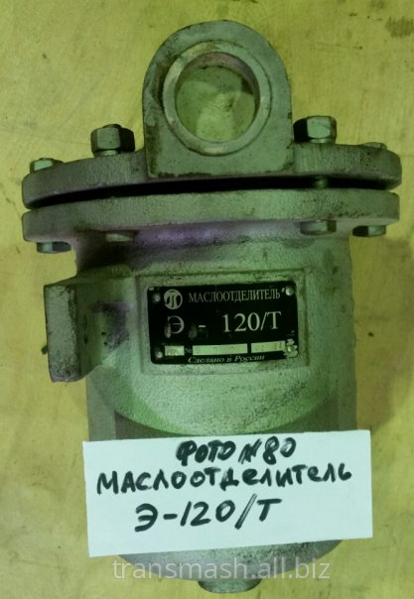
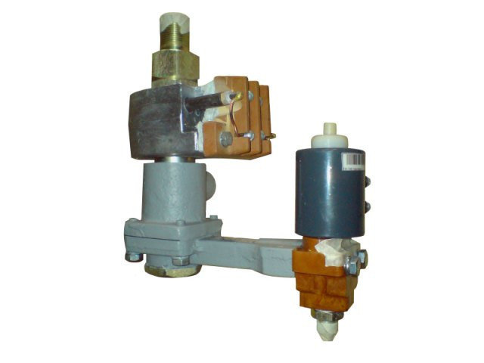
11-Для очистки сжатого воздуха применен маслоотделитель
12-периодический спуск конденсата из ГР осуществляют клапаны продувки

Slide 5
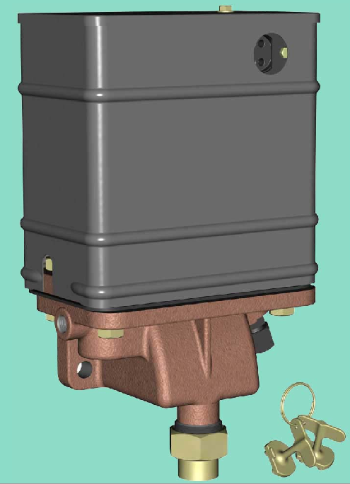
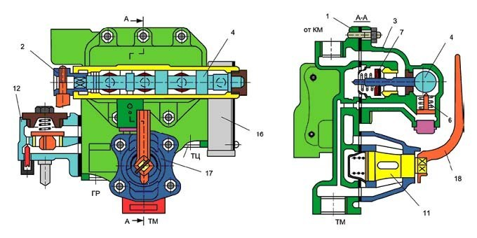
13-Электропневматический клапан автостопа № 150 предназначен для автоматической подачи предупредительного сигнала (свистка) перед запрещающим сигналом светофора и в случае непринятия машинистом мер к понижению скорости или остановке — экстренного торможения поезда
14-блокировочное устройство №367М
Устройство № 367М блокировки тормоза. Для обеспечения правильного отключения и включения тормозной системы двухкабинного локомотива при смене кабины управления применяется устройство № 367М блокировки тормоза.

Slide 6
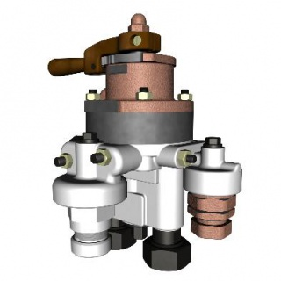
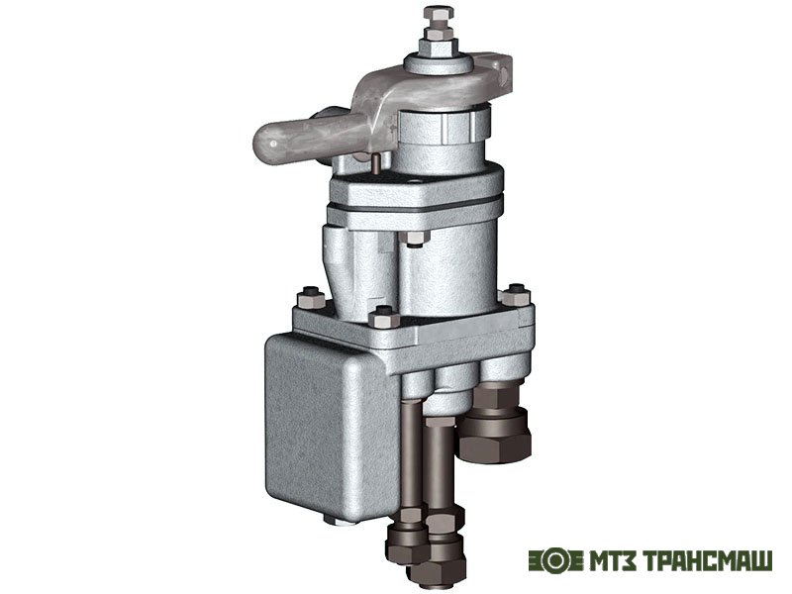
15-кранам машиниста поездному № 394 (КМ)
16-Кран вспомогательного тормоза № 254

